Slide 1
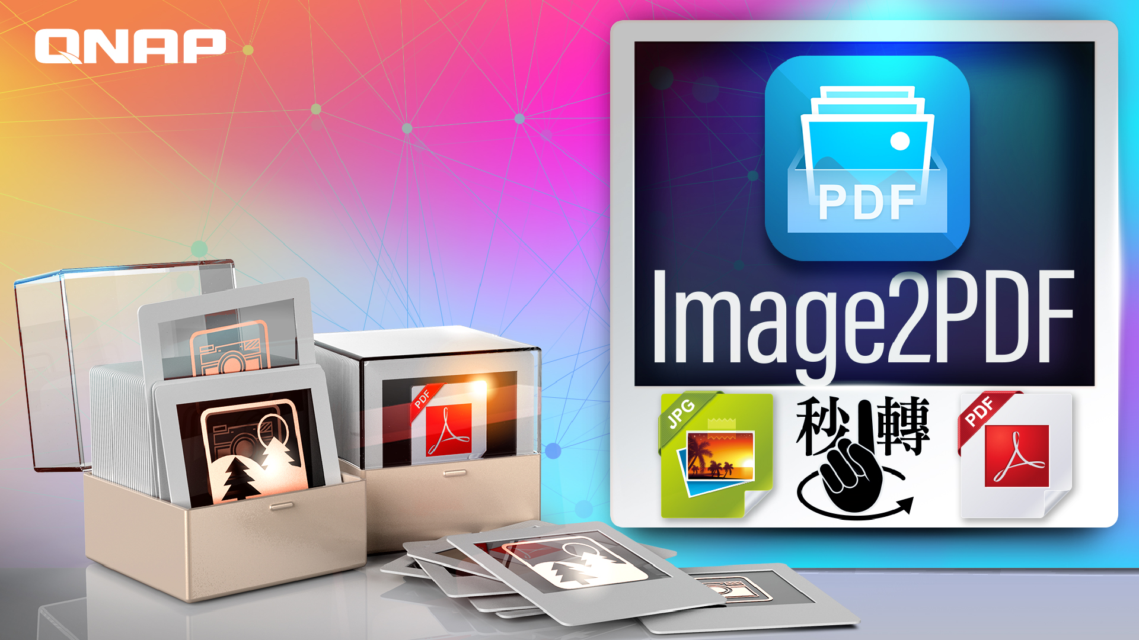

Slide 2

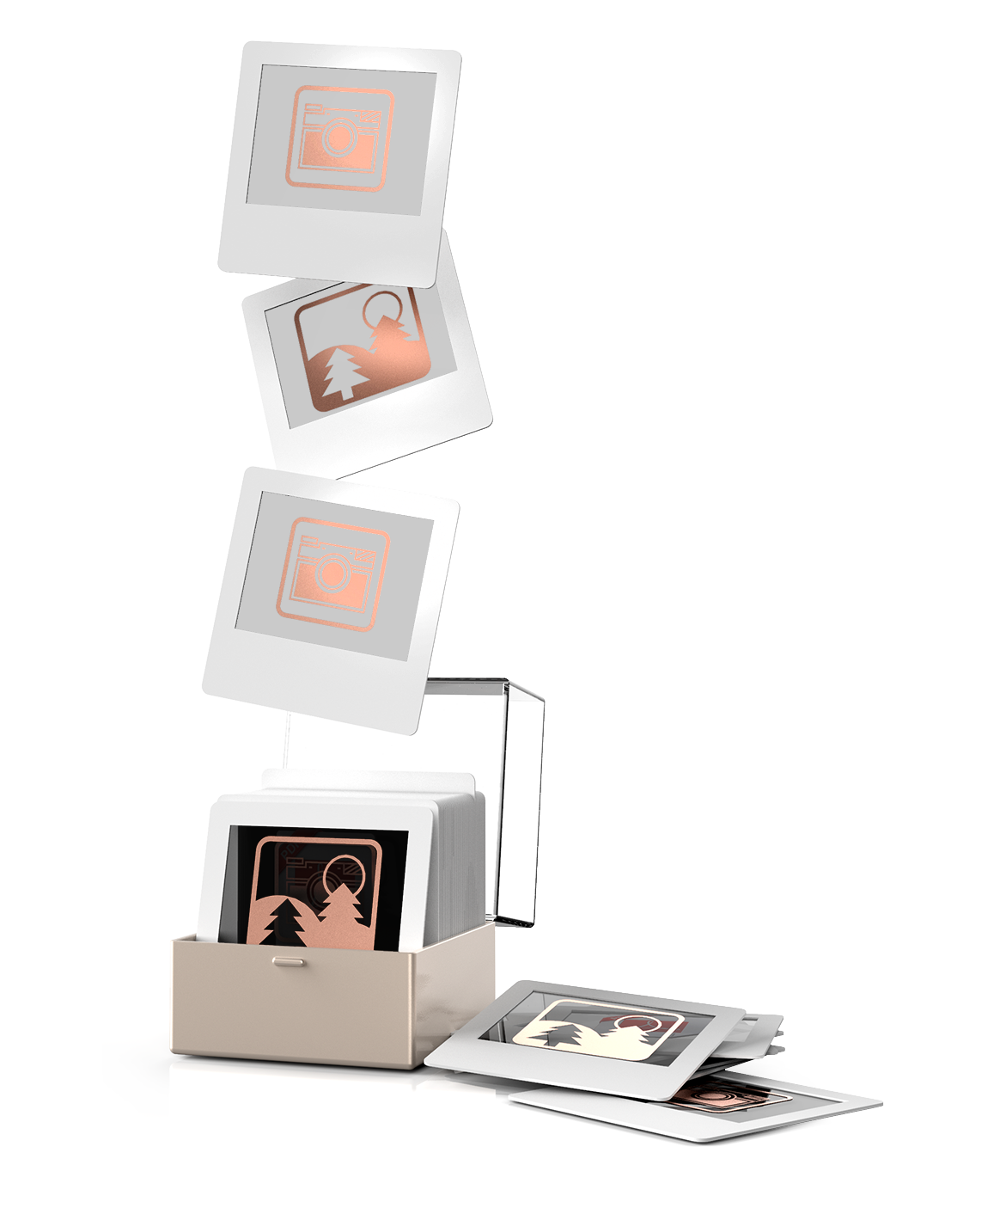



您是否曾有過
以下困擾?
彙整大量圖檔時，難以自訂排列順序
製作攝影作品集好麻煩
圖檔要分享給別人，卻擔心被盜用

Slide 3
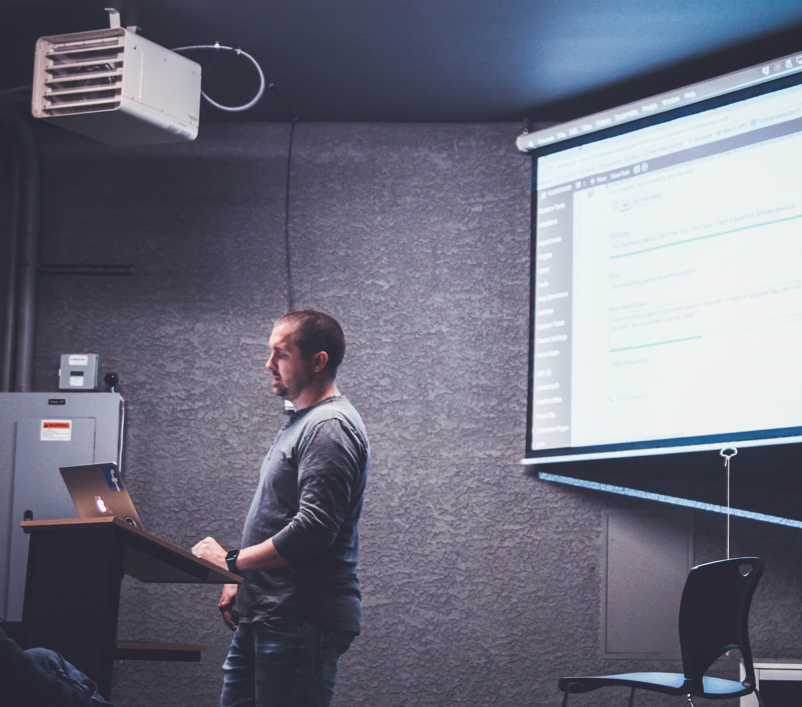

上課/講座拍攝的投影片，如何整理成冊？

Slide 4
整理大量圖檔時...
上課或講座拍了很多張投影片
讓照片變回投影片

Slide 5


攝影照片有數十張之多!如何和客戶有效溝通？

Slide 6
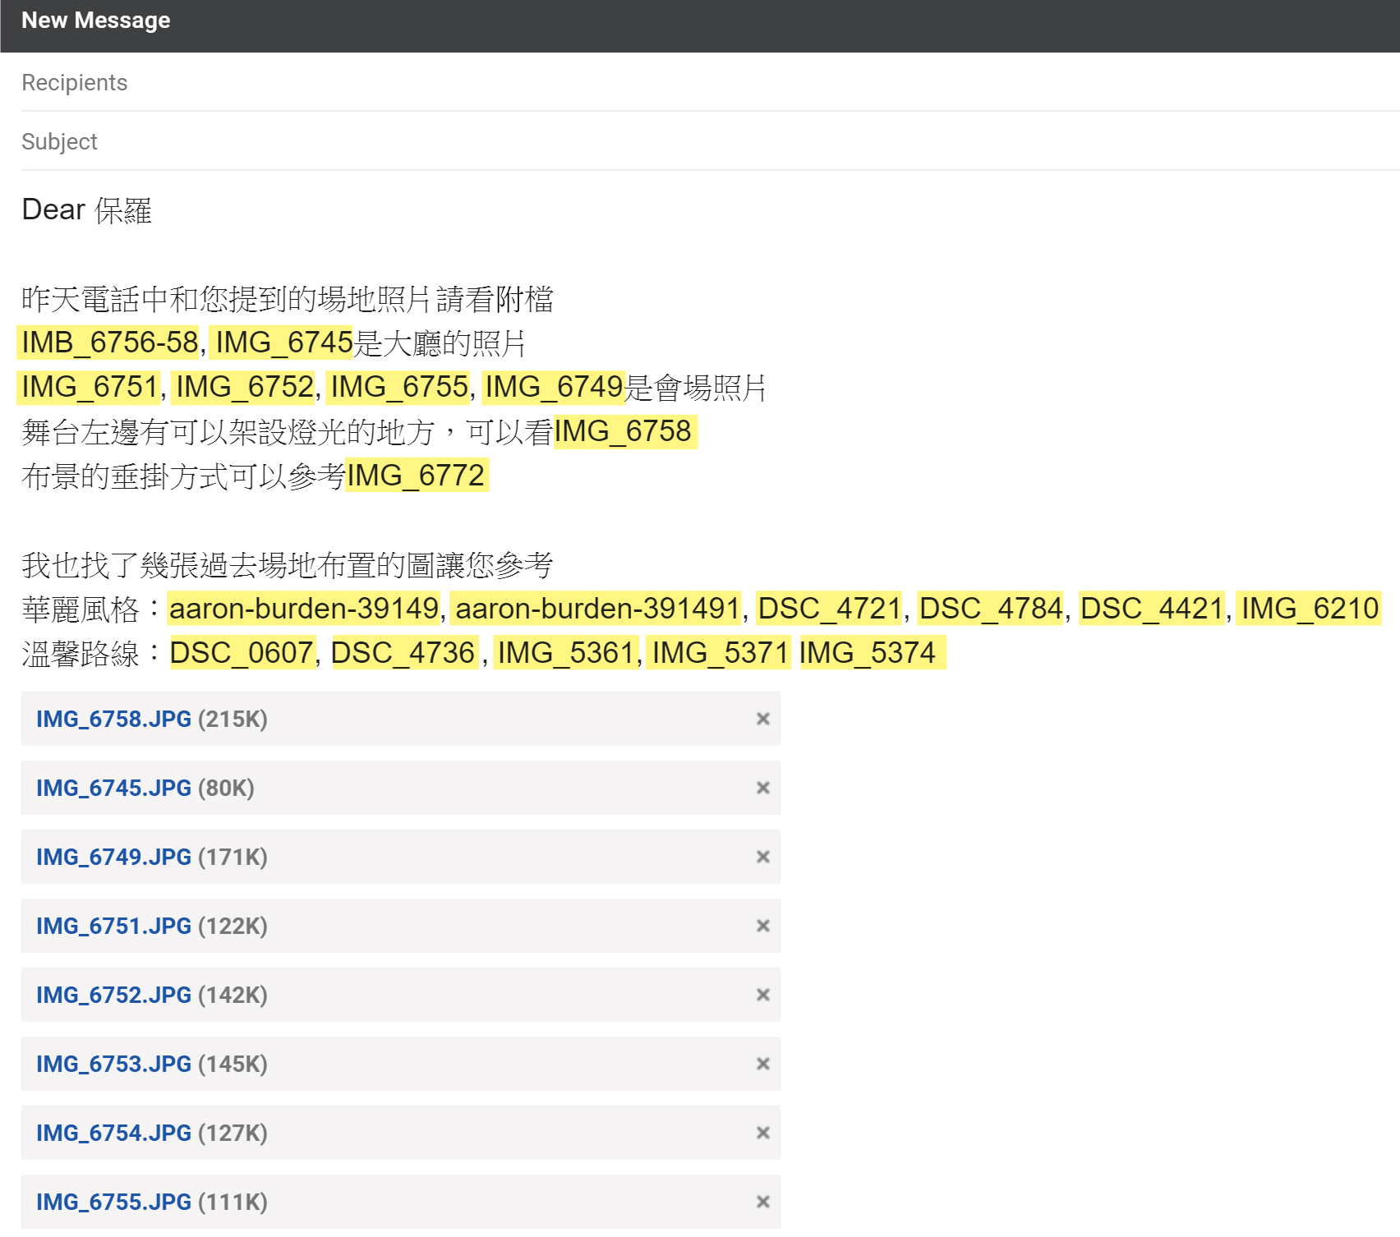
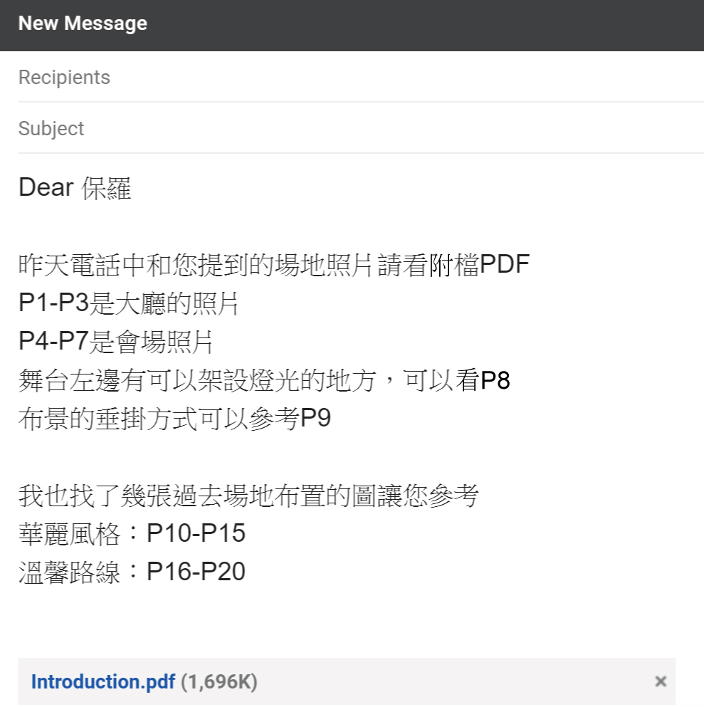




以大量圖檔溝通時...
用一個 PDF 檔
幫助溝通！
檔案太多，
溝通困難
看得眼花撩亂？

Slide 7
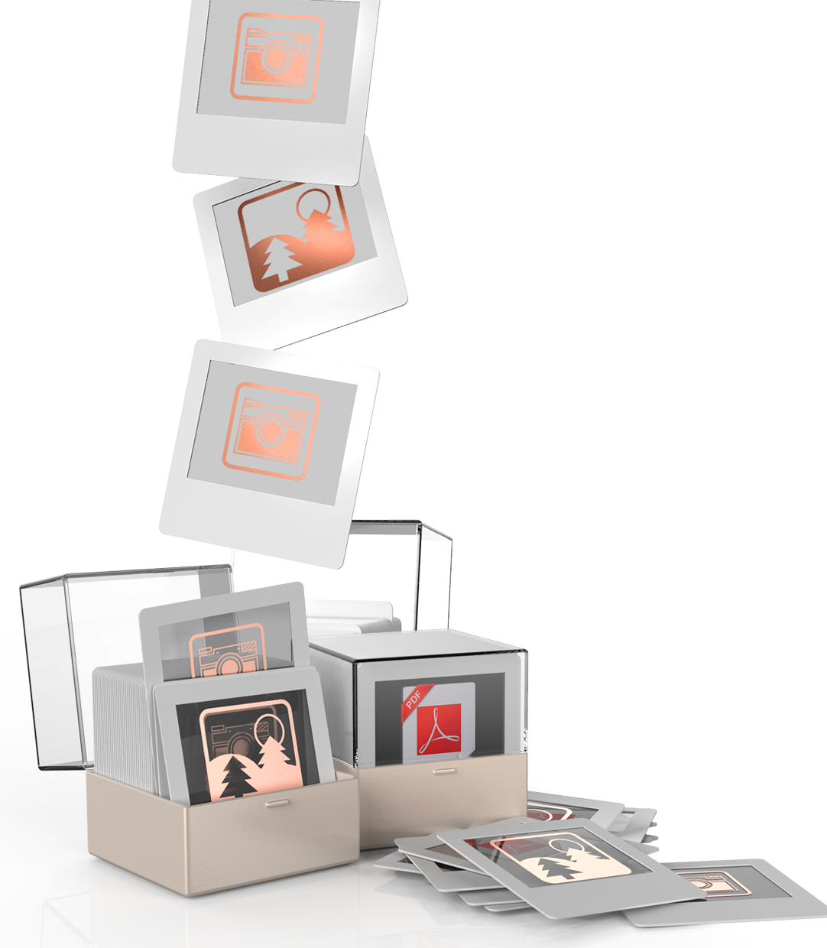


Image2PDF
當您的好幫手
隨選隨做，快速製成
大量圖檔歸檔整理
順序調整超方便
兼顧檔案安全性
多個客製化選項

Slide 8
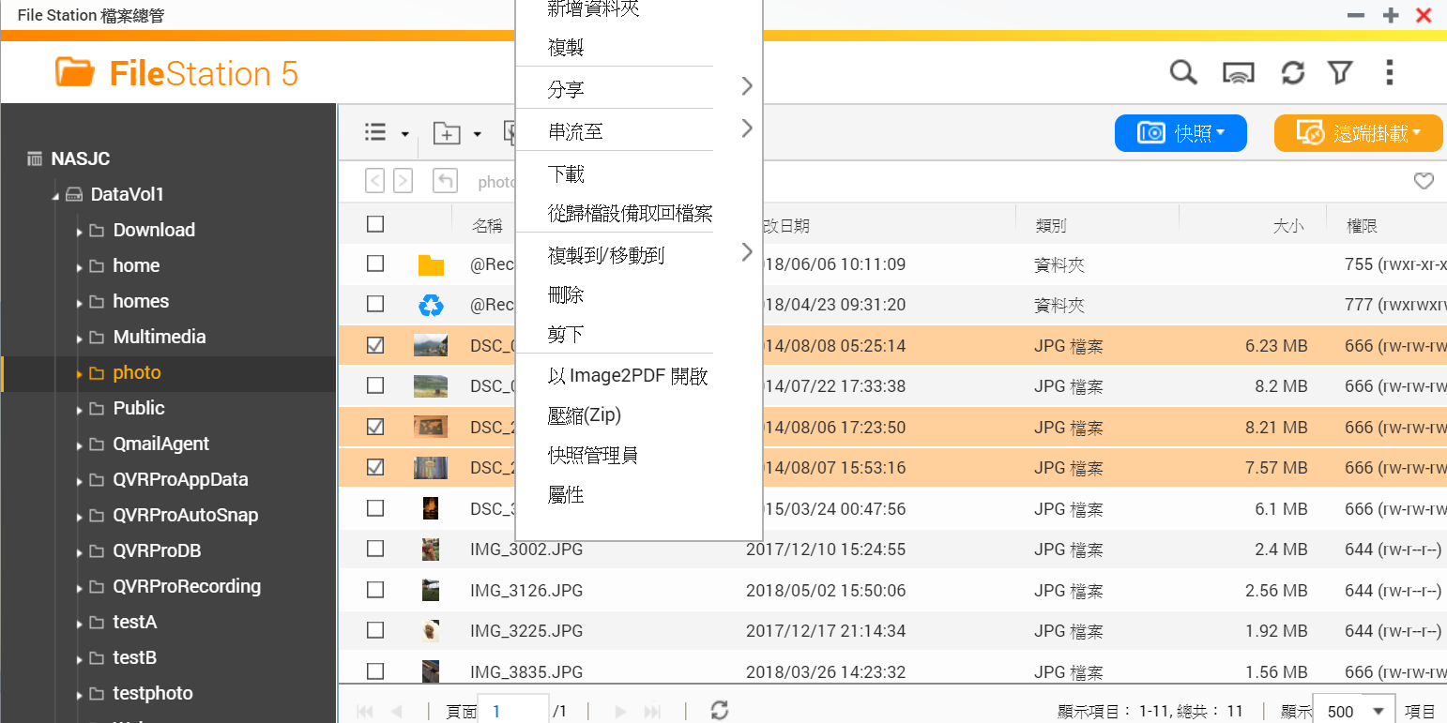

隨選隨做，快速製成
在 File Station 多選檔案
選擇
以 Image2PDF 開啟

Slide 9
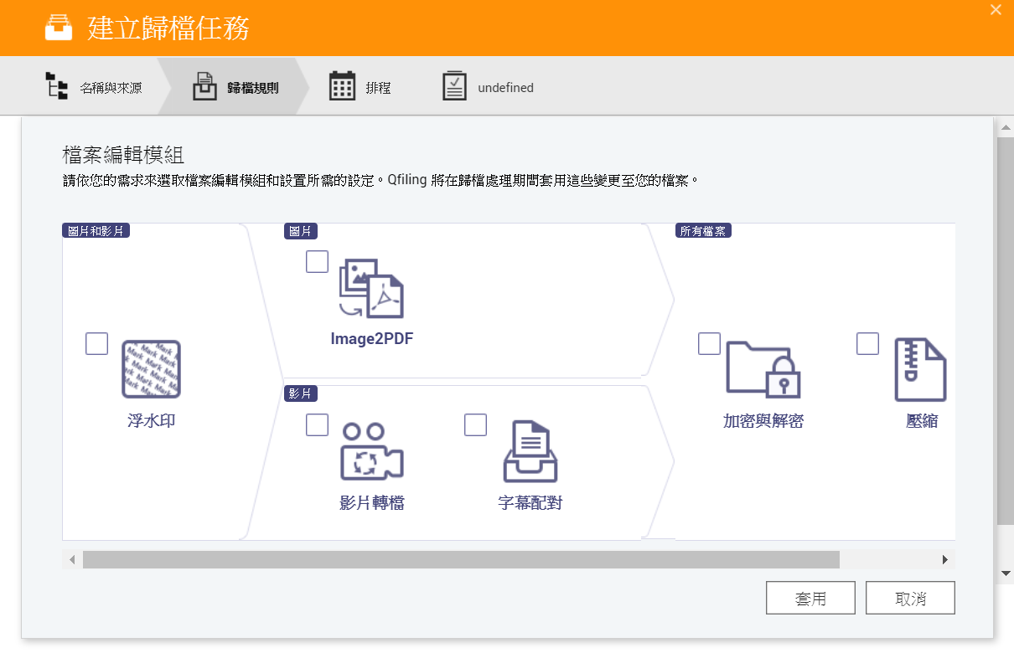


大量圖檔歸檔整理
Qfiling 歸檔加入
檔案編輯模組
還可以與其他編輯模組共同使用

Slide 10

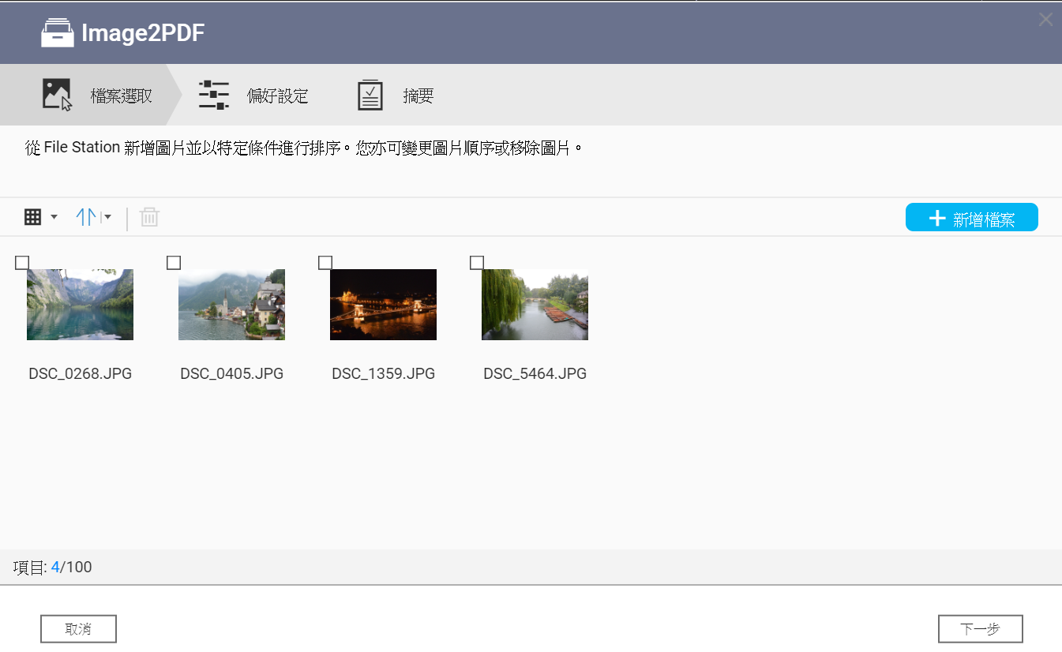
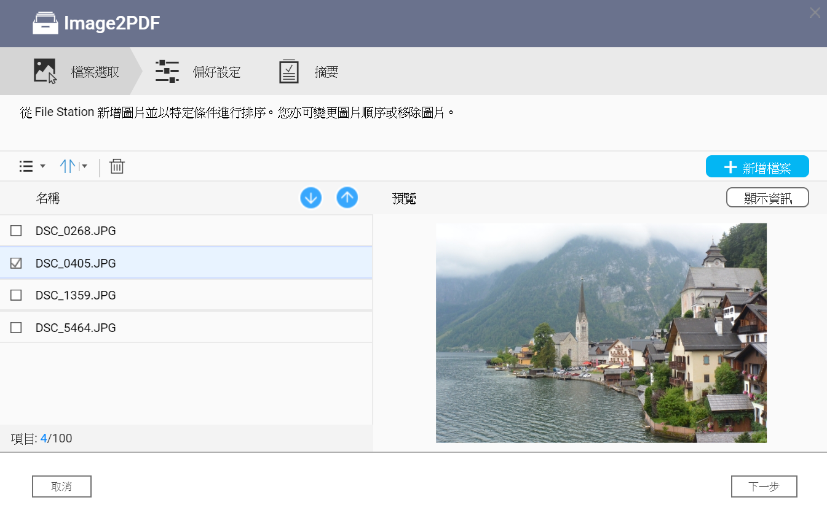
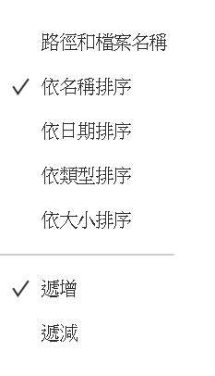
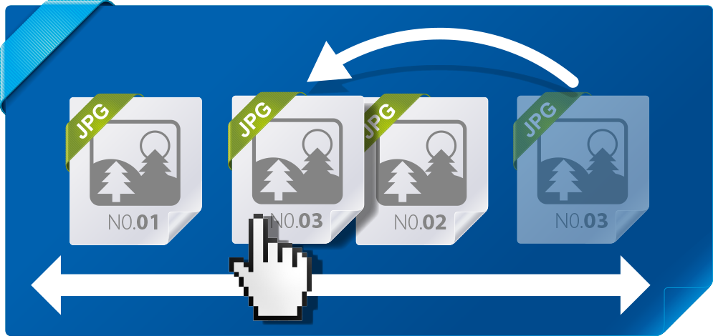
順序調整超方便
縮圖模式
清單模式
多種排序方式+手動拖曳調整

Slide 11
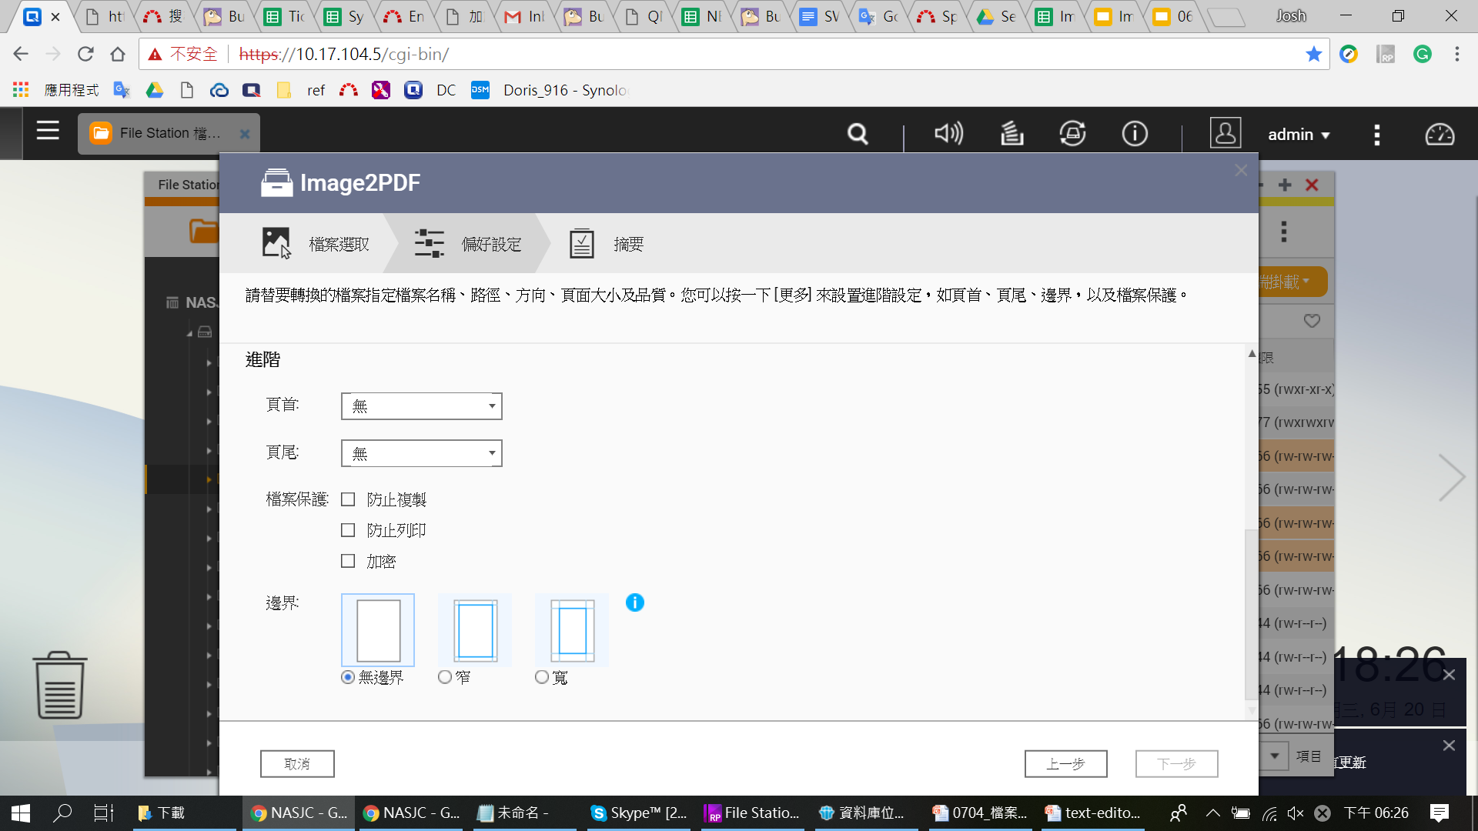
兼顧檔案安全性
防止複製、列印、再加密
讓您安心把檔案分享出去!!
檔案保護:
防止複製
防止列印
加密

Slide 12
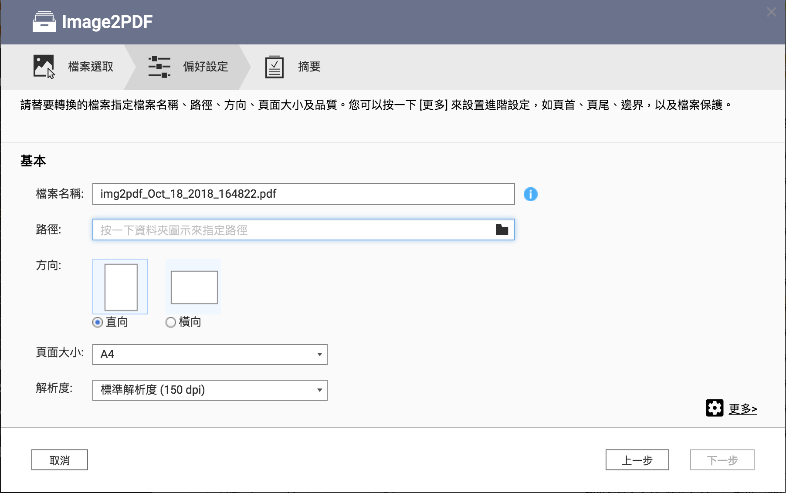

多選項客製化
基本
進階
自訂文字、頁碼、日期

Slide 13



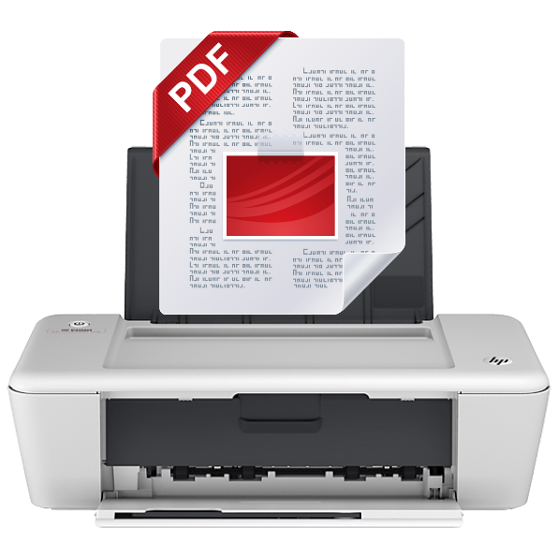

Image2PDF 四大優點
資料安全性
歸檔留存
方便列印
閱讀分享

Slide 14

旅遊報名/線上申請
繳交重要資料時...
將重要資料合併成單一 PDF 檔，設定密碼，可防止複製，大大提升安全性！
資料安全性

Slide 15
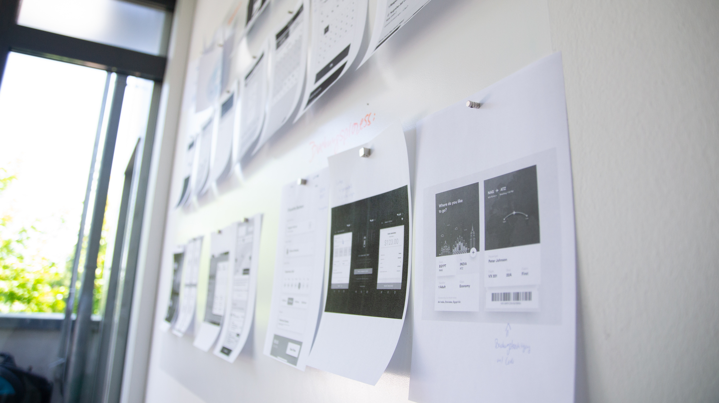
列印多張
需排序的圖片時...
將圖片依喜好排序合併成 PDF
，設定頁首頁尾與邊界，
列印檔案一次搞定！
方便列印

Slide 16

在外簽署重要
紙本合約時...
將拍攝後的照片合併成 一份完整 PDF 檔案，歸檔留存！
歸檔留存

Slide 17

所需的資料
散落在不同書籍時...
將拍攝後的照片合併成 PDF
依喜好排序、設定頁碼
簡易電子書，便於個人閱讀！
閱讀分享

Slide 18

Notes:
以多圖檔和客戶溝通進行 File Station demo：
1. 於 File Station 選取多張照片
2. 開啟 I2P ，進行手動排序，並設定 PDF 密碼/ 防止複製 ，保護 PDF
3. 開啟建立的 PDF 使用內建的 pdf 註解功能，展示可能的溝通方式
以整理研習、上課時拍攝的簡報進行 Qfiling demo：
1. 於 Qfiling 選取資料夾
2. 使用 I2P 進行圖檔合併
3. 選擇按拍攝時間排序
4. 選擇目的資料夾進行歸檔

Slide 19
是您最好的選擇
©2018著作權為威聯通科技股份有限公司所有。威聯通科技並保留所有權利。威聯通科技股份有限公司所使用或注冊之商標或標章。檔案中所提及之產品及公司名稱可能為其他公司所有之商標 。​​

